Slide 1


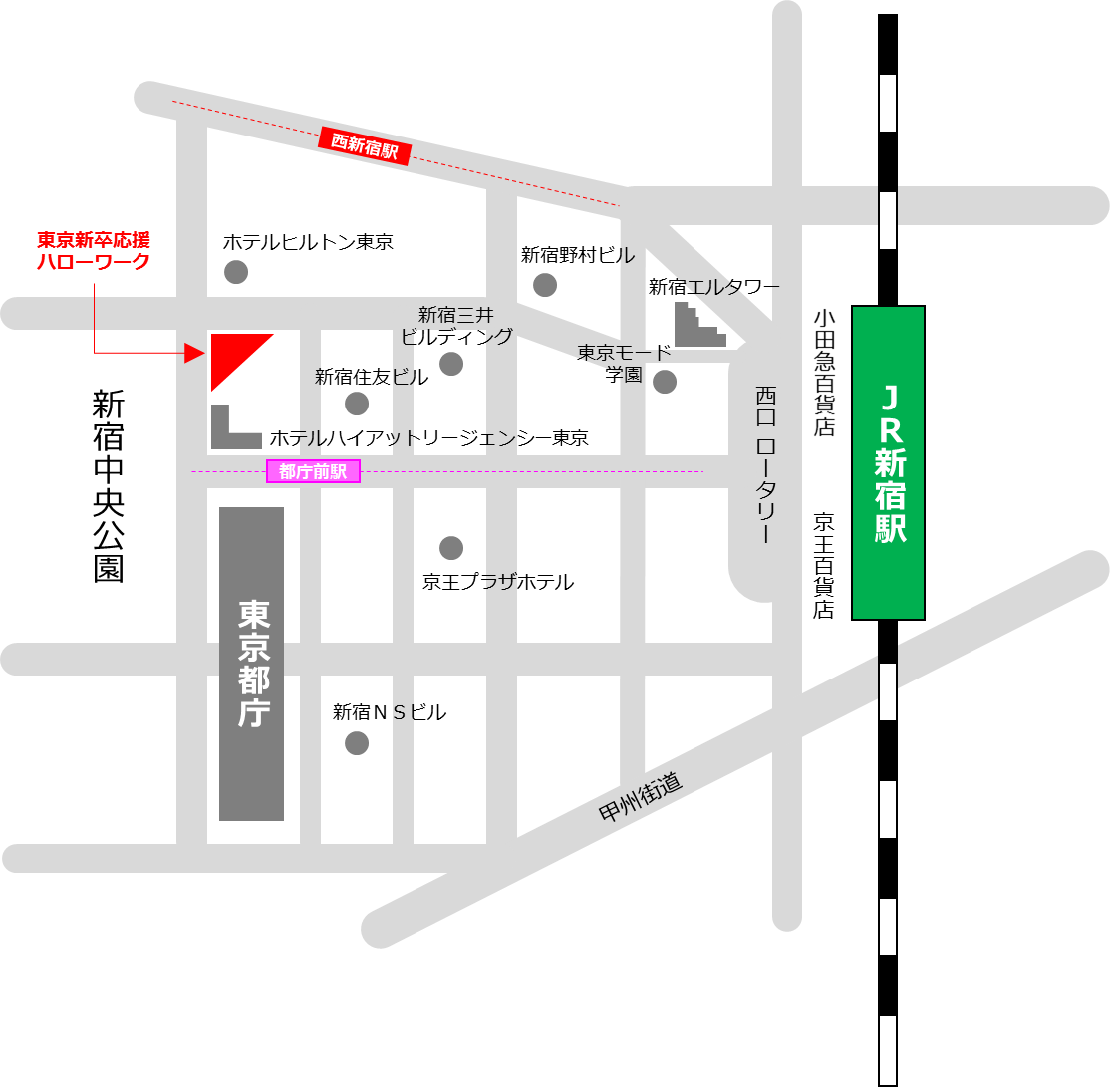
障害学生のための就職面接会
＊事前予約制＊
東 京 新 卒 応 援 Ｈ Ｗ 主 催
合
同
ミ
二
面
接
会
日時・場所
令和８年9月11日(金)
13時～17時（１枠30分予定）
各面接開始10分前に受付
場所：東京新卒応援ハローワーク 出会いのフロア
参 加 企 業
 | 会社名 | 職 種 | 求人数 | 求人番号
1 | ジブラルタ生命 | 事務/港区 | 3 | 13010-1180568
 | 保険株式会社
2 | 損保ジャパンパートナーズ | 一般事務/管理部門・営業部門 | 2 | 13080-557768
 | 株式会社
3 | 日本テトラパック株式会社 | ＨＲアドミニストレーター | 1 | 13040-573468
 |  | 秘書アシスタント | 1 | 13040-572568
参 加 対 象
※参加企業により異なります。
求人票をご確認ください
東京新卒応援ハローワーク
（出会いのフロア）
新宿区西新宿２－７－１ 新宿第一生命ビル２１階
申 込 期 間
令和８年８月２４日（月）～
令和８年９月１０日（木）
（定員になり次第、申込終了）
＜持ち物＞
＊ハローワーク紹介状のほか、応募書類等の詳細は求人票を必ずご確認ください
お問い合わせ・参加申込
東京新卒応援ハローワーク 専門支援コーナー
【連絡先】03-5339-8609 【受付時間】月～金 11時～18時

